Slide 1
ВЗАИМОДЕЙСТВИЕ учителя-ЛОГОПЕДА И ВОСПИТАТЕЛЯ логопедической группы
Подготовили:
Вишневская Марина Владимировна Сердюк Анна Анатольевна Потапенко Юлия Дмитриевна

Slide 2
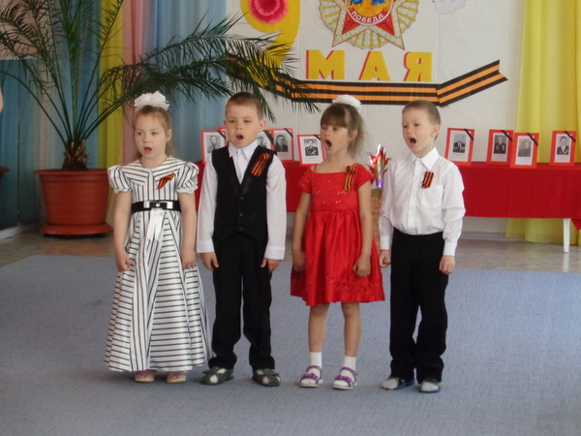
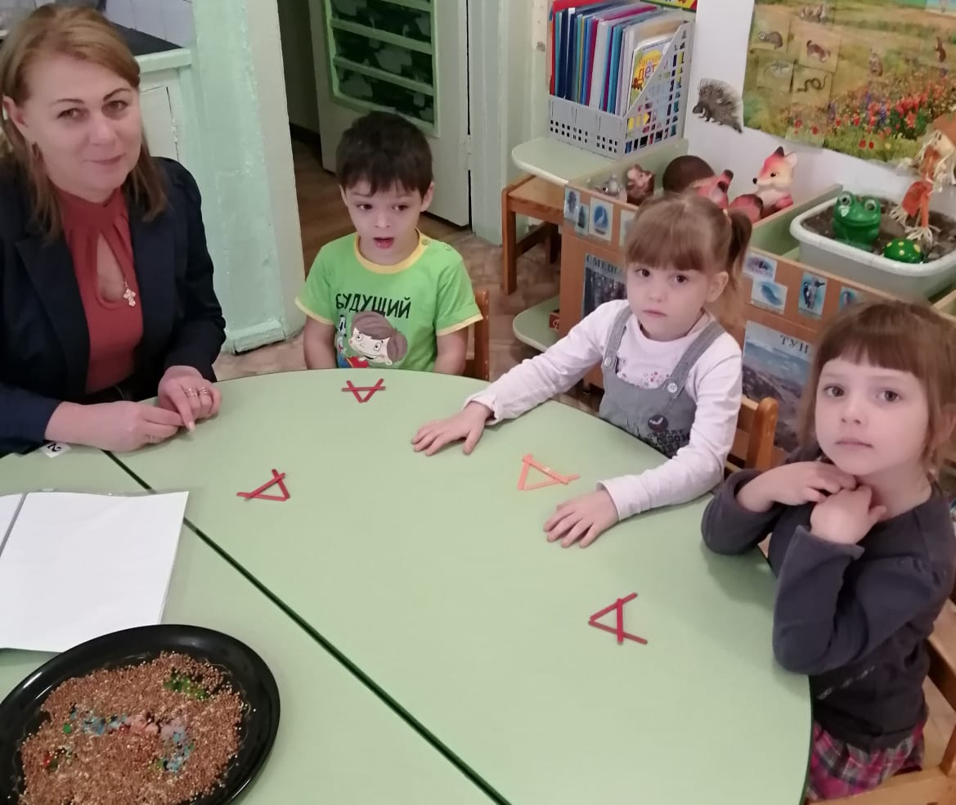
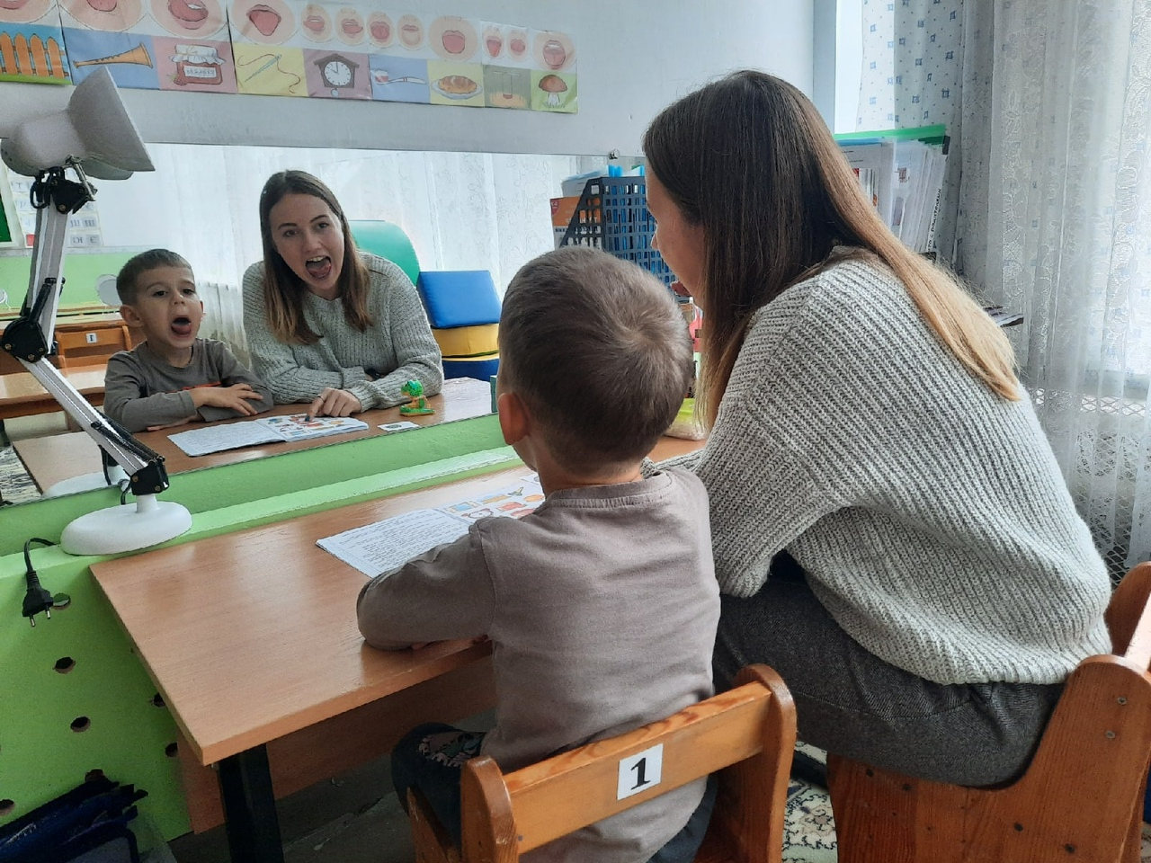
В нашем ДОУ реализуется идея комплексного сопровождения ребенка с речевыми нарушениями

Slide 3
Совместно со специалистами детского сада проводится:
формирование положительных навыков речевого поведения;
развитие речи и закрепление на доступном материале;
совершенствование речевых навыков при общении детей друг с другом;
коррекционная работа на протяжении всего времени пребывания ребёнка в логопедической группе.

Slide 4
работа воспитателя в логопедической группе
Задачи воспитателя детского сада для детей с нарушениями речи:
выполнение требований общеобразовательной программы; а также решения коррекционных задач в соответствии с программой логопедической работы, направленных на устранение недостатков, обусловленных особенностями речевого дефекта.
педагог должен учитывать индивидуально-типологиче­ские особенности детей с нарушениями речи, способство­вать развитию восприятия, мотивации, доступных форм мышления.
особое внимание уделяется развитию познава­тельных интересов детей.
доброже­лательная обстановка в детском коллективе, укрепление веры в собственные возможности, интерес к занятиям так же формирует педагог.

Slide 5
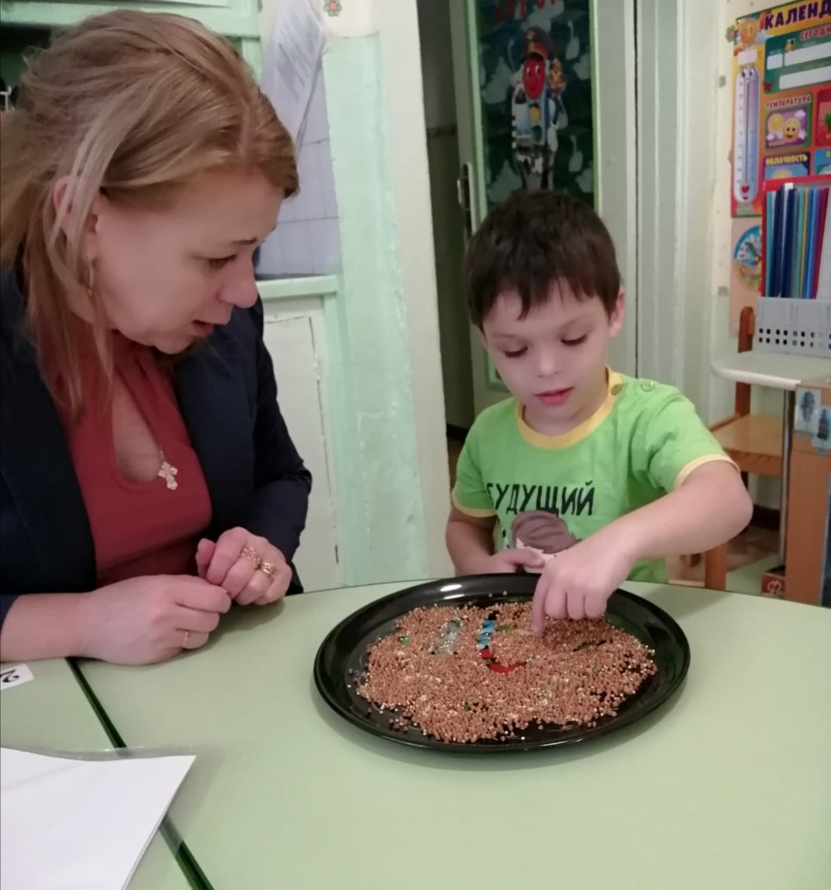
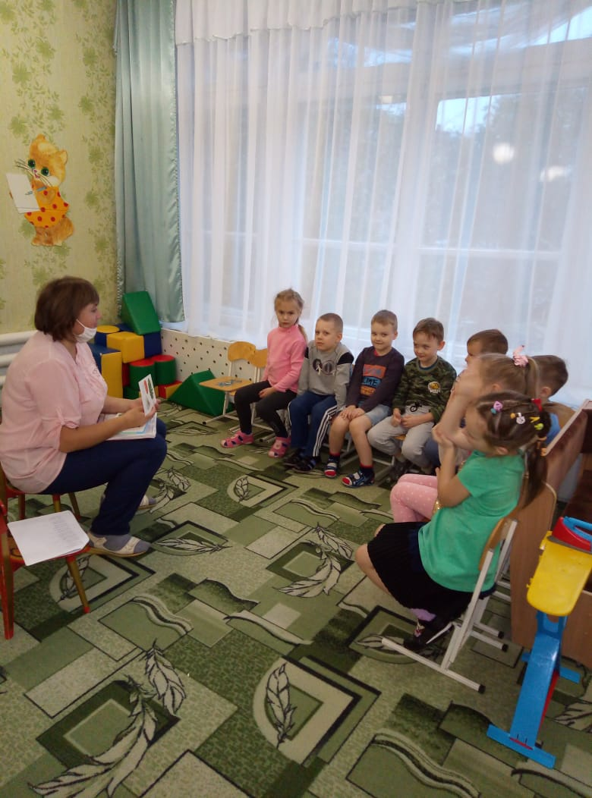

Slide 6
Основные задачи воспитателя в области развития речи состоят в следующем:
расширение и активизация речевого запаса детей на основе углубления представлений об окружающем;
развитие у детей способности применять сформиро­ванные умения и навыки связной речи в различных ситуа­циях общения;
автоматизация в свободной самостоятельной речи де­тей усвоенных навыков правильного произношения звуков, звуко-слоговой структуры слова, грамматического оформ­ления речи в соответствии с программой логопедических занятий.

Slide 7
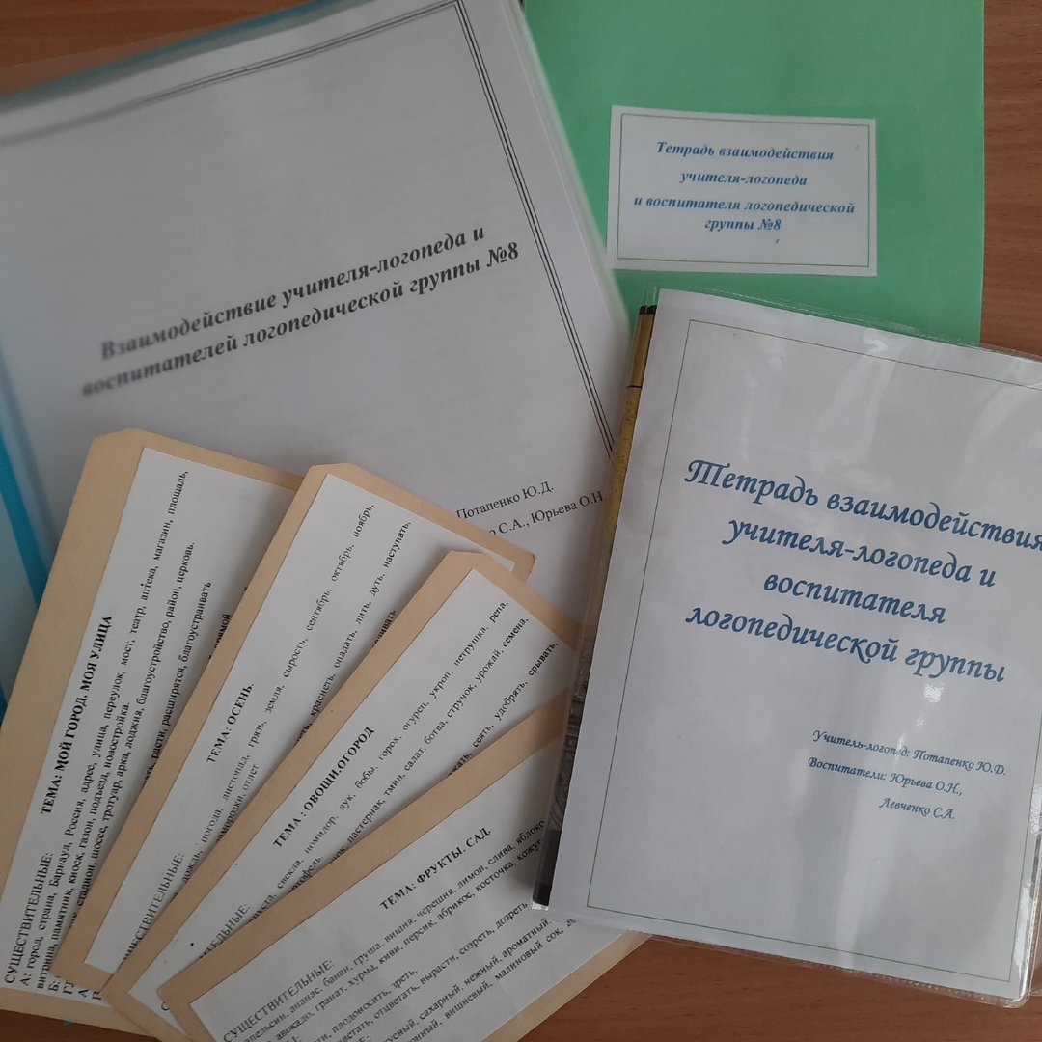
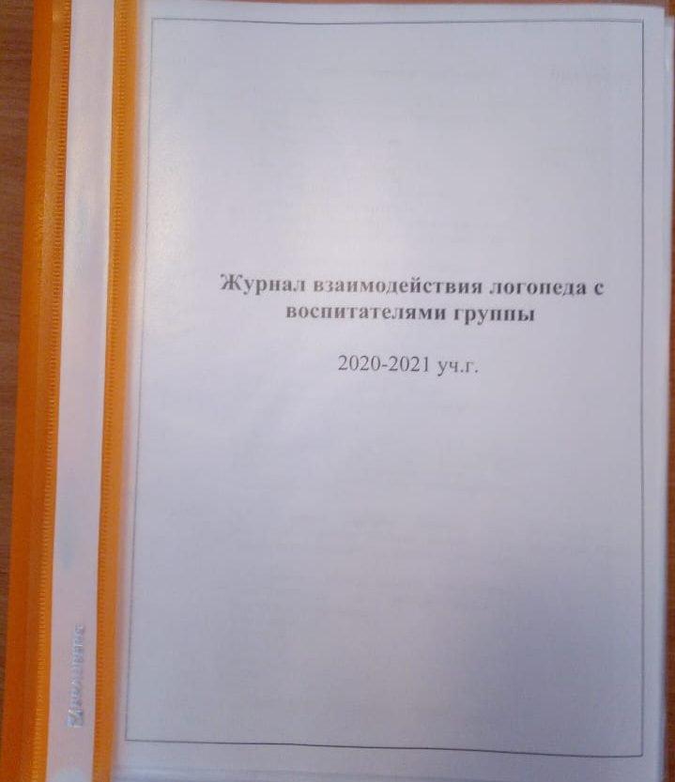
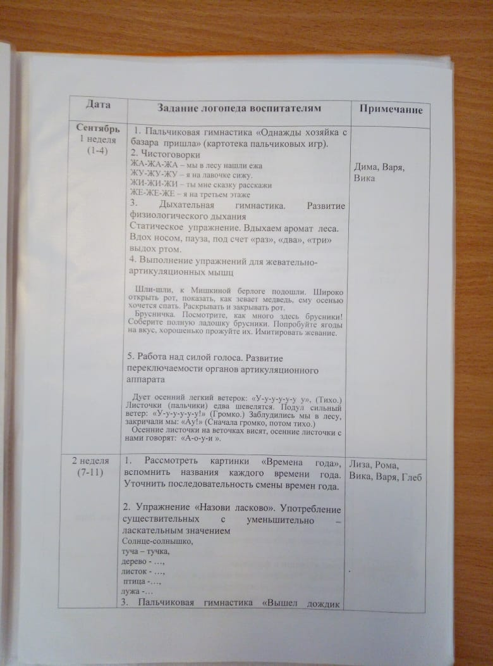
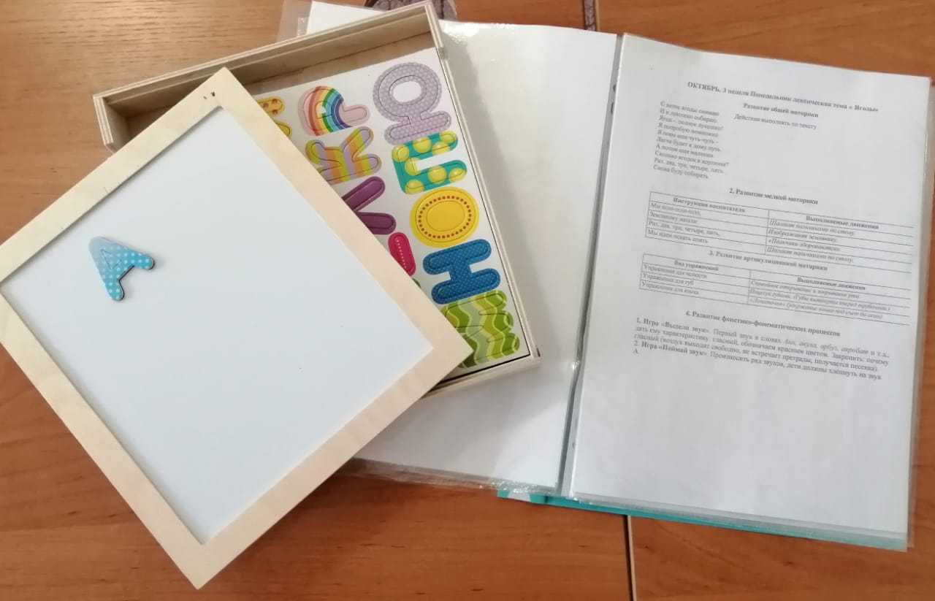
Коррекционно-развивающая работа осуществляется в различных направлениях в зависимости от задач, постав­ленных логопедом. Во многих случаях она предшествует логопедическим занятиям, обеспечивая необходимую по­знавательную и мотивационную базу для формирования речевых умений

Slide 8
Октябрь 2 неделя | Тема: «Золотая осень» 1. Беседа на тему «Осень». Осенние изменения в природе. Активизация словаря. Предметный словарь - листопад, дождь, осень, ливень, морось, погода, урожай, ветер, листва. Глагольный словарь - капать, лить, моросить, светить, убирать, падать, дуть. 2. Экскурсия, наблюдения на прогулке. Активизация словаря наречий - дождливо, пасмурно, холодно, ветрено, хмуро. Словарь признаков - осенний, затяжной, пасмурный, дождливый, спелый, опавший, цветной. Багряный, желто-коричневый. 3. Рассмотреть картинки, вспомнить названия каждого времени года. Уточнить последовательность смены времен года 4. Упражнение «Назови ласково». Употребление существительных с уменьшительно – ласкательным значением Солнце-солнышко, туча – тучка, дерево - …, листок - …, птица -…, лужа -… 5. Чтение стихотворений «Осенью» Волошин М.А., «Перед Дождем» Некрасов Н.А. (Хрестоматия для чтения детям в детском саду) 6. Игра «Найди ошибки» Закреплять признаки осени. 7. Скороговорка. Автоматизация звуков Л, Ль. Есить у Ляли кукла Лёля. Лёля сделана из льна – Ляле нравится она. 8. Игра «Лабиринт 1», Альбом Л.А. Комаровой, Автоматизация звука Ш (автоматизация звука в начале слова). | Лиза, Влад, Рома. Арсений, Ульяна, Глеб, Денис Вика, Варя, Лиза Дима, Варя Арсений, Влад

Slide 9
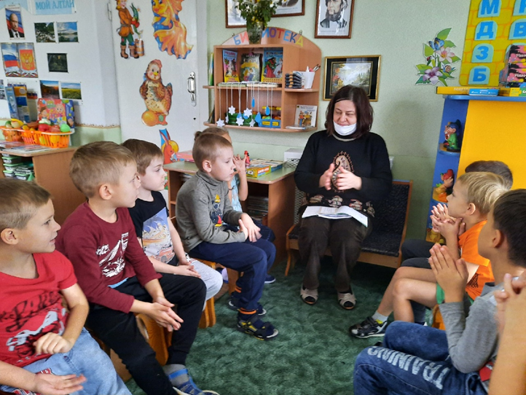
В задачу воспитателя также входит повседневное наблюдение за состоянием речевой деятельности детей. Наблюдает за проявлениями речевой активности детей, правильным использованием поставленных или исправленных звуков в собственной речи дошкольников, усвоенных грамматических форм и т. п. В случае необходимости воспитатель в тактичной форме исправляет речь ребенка.

Slide 10
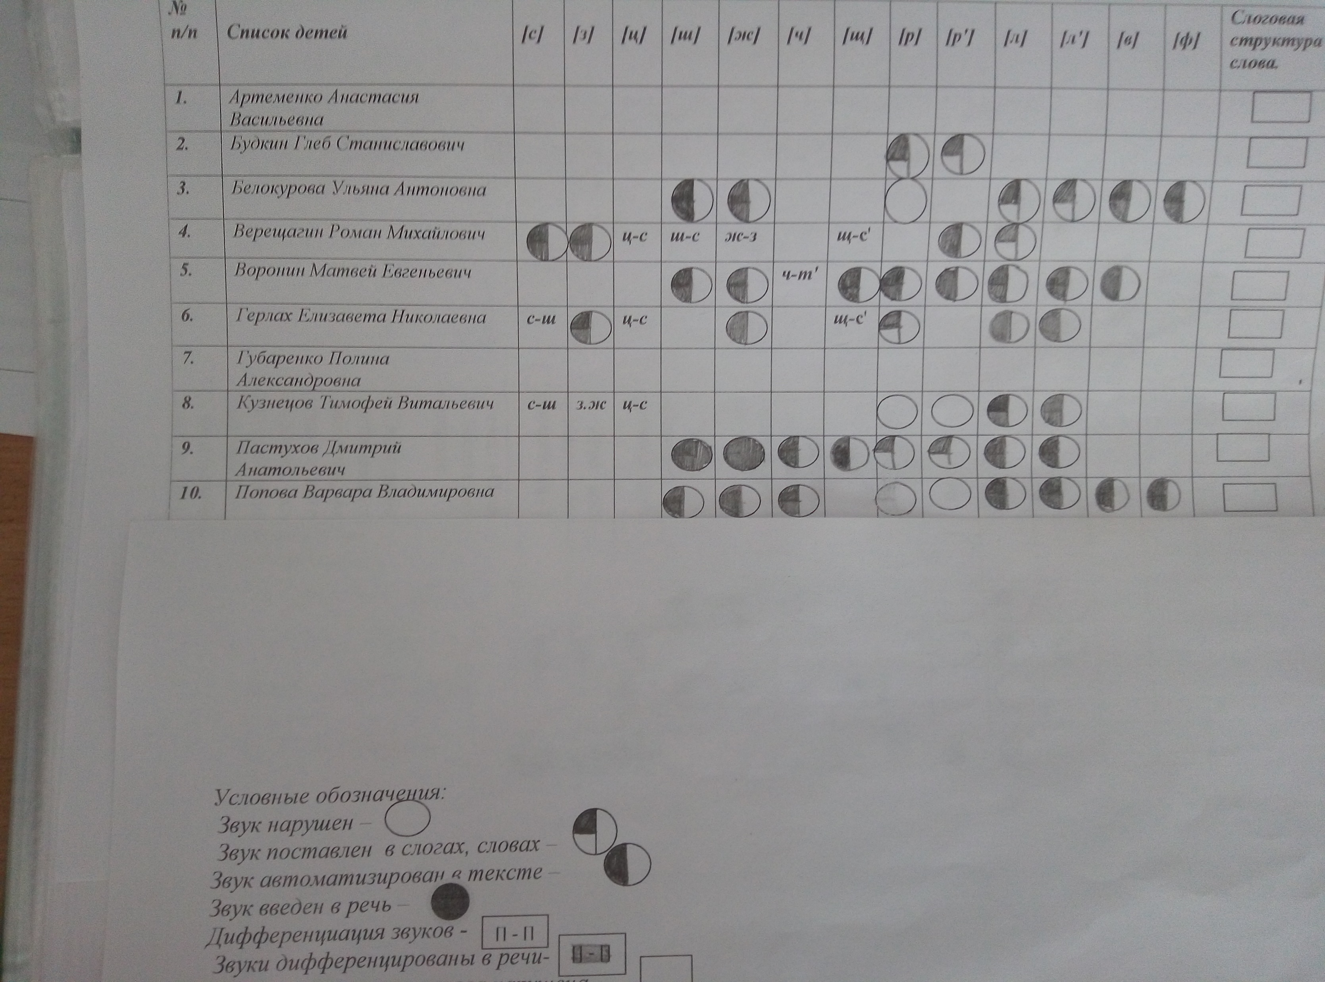
Экран звукопроизношения

Slide 11
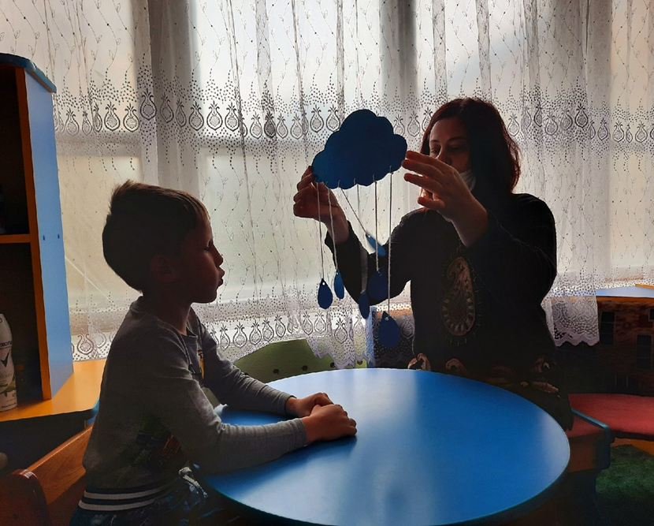

Slide 12
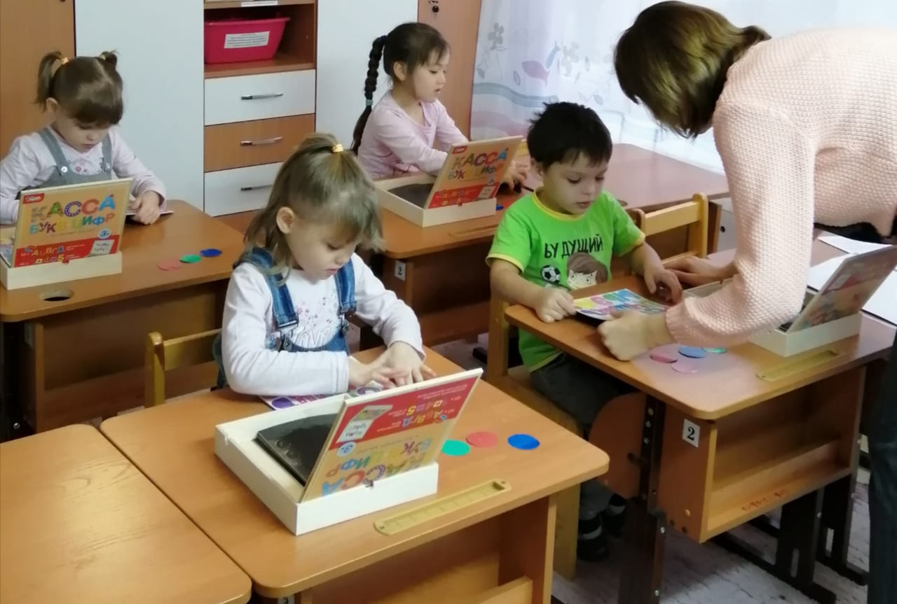
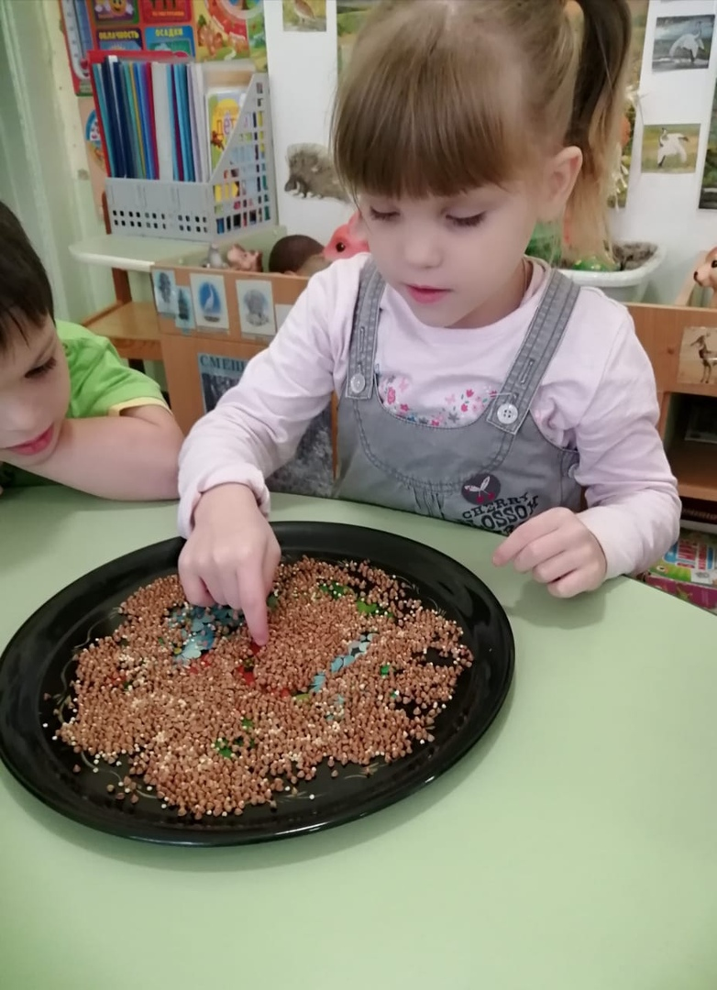
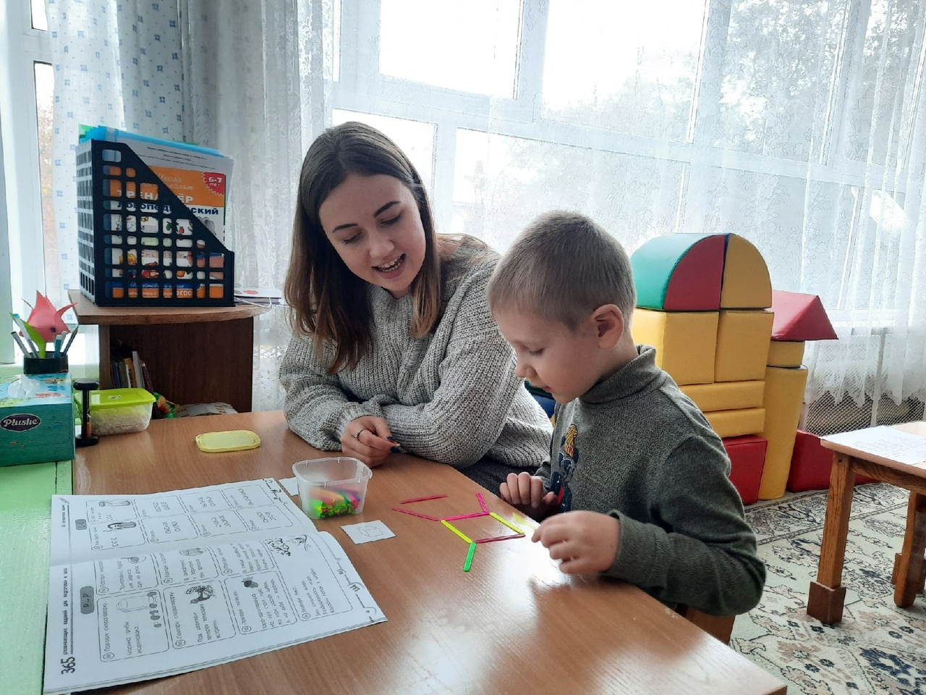
Общее моторное развитие детей осу­ществляется за счет специальных упражнений и общепри­нятых способов физического воспитания. Особое внимание уделяется развитию тонкой моторики пальцев рук.

Slide 13
Обеспечение преемственности в работе учителя-логопеда и педагогов ДОУ в коррекционном процессе
Обследование речевого и психофизического развития
Подбор методов , приемов и форм работы
Ежемесячное обсуждение коррекционной работы, ее динамики, результативности, обсуждение перспектив работы на месяц.
Посещение учителем-логопедом музыкальных занятий с целью наблюдения процесса согласования и коррекции речевого материала.
Ежедневные 5-ти минутки (логопед объясняет задание на вечер)
Взаимопосещение занятий, обмен приемами работы.

Slide 14
Обеспечение преемственности в работе учителя-логопеда и педагогов ДОУ в образовательном процессе
Задачи:
Выроботка единых подходов в коррекционном процессе
Обеспечение устойчивости результатов логопедической коррекции(обучение педагогов приемам развития и коррекции речи в повседневной жизни, разработка эффективных приемов общения с детьми)
Оптимизация деятельности воспитателей по профилактике речевых нарушений.

Slide 15
только тесный контакт в работе логопеда и воспитателя, может способствовать устранению различных речевых проблем в дошкольном возрасте, а значит и дальнейшему полноценному обучению в школе!

